Slide 1



Частые
«непреодолимые» проблемы,
All in Top Conf 2024
13-я профессиональная практическая SEO-конференция
с которыми сталкивается SEO-специалист
на пути достижения результата

Slide 2
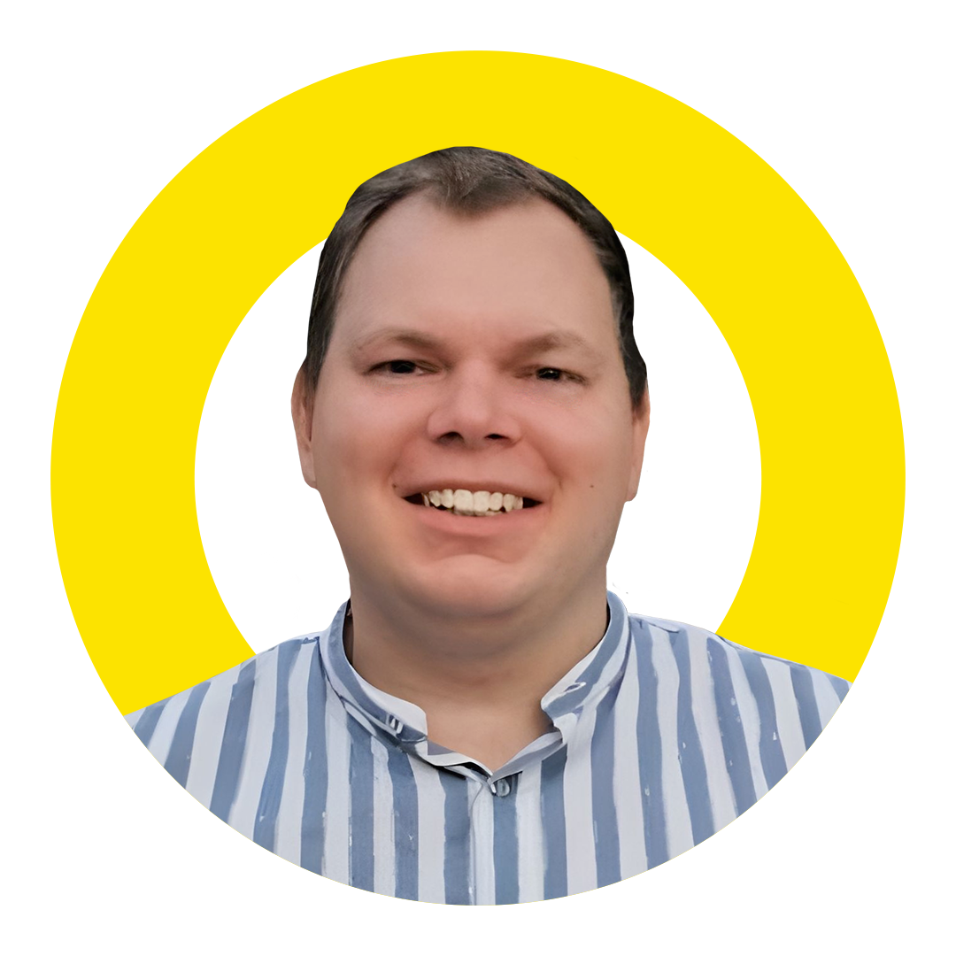
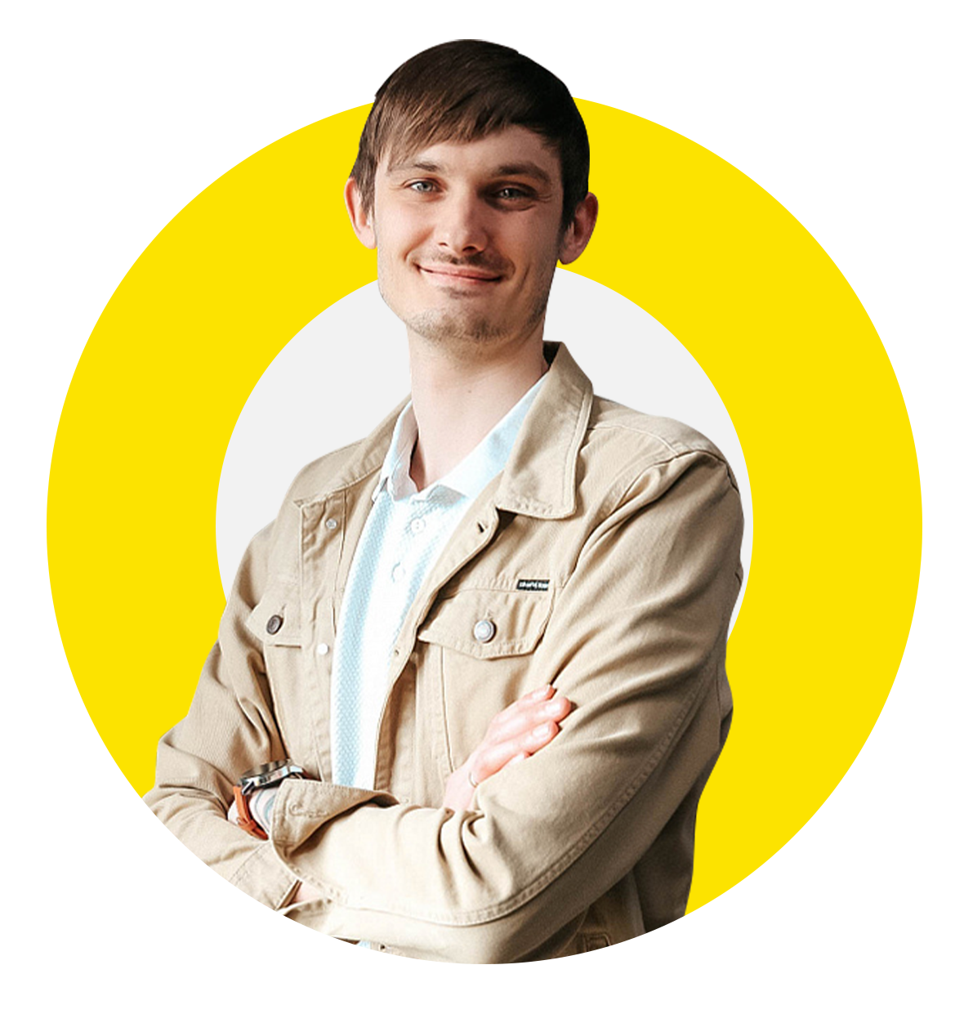

Спикер
спикер
спикер
спикер
спикер
Виталий Бабурин
SEO-эксперт Ingate Organic
В digital и SEO более 6 лет
Опыт выстраивания удаленных команд по SEO
Работа с сайтами различных тематик

Slide 3

ДЛЯ КОГО ПРЕЗЕНТАЦИЯ
КОМУ ПОЛЕЗНО УЗНАТЬ О ПРОБЛЕМАХ
И РЕШЕНИЯХ В SEO:
КТО МОЖЕТ НЕ СЛУШАТЬ:
SEO-специалистам
SEO-специалисты, для которых зона ответственности заканчивается
на подготовке ТЗ
Аккаунт-менеджерам
Клиентам
Клиенты, которые ждут результат
от SEO без внедрения изменений на сайте

Slide 4
Содержание
01
02
03
Как согласовывать
с клиентом важные
доработки
Поиск альтернативных точек роста, когда нельзя внедрить ключевые изменения на сайте
Как реализовывать сложные и дорогие доработки

Slide 5


Клиент не согласовывает/ не внедряет доработки
01

Slide 6


Клиент не согласовывает/ не внедряет доработки
1. Аргументация в ТЗ
Помимо описания самих доработок в ТЗ важно указывать, как та или иная доработка и в какойстепени повлияет
на результат
2. Выход на ЛПР
3. Общение на языке
бизнеса
Например, нам необходимо создать новую страницу
с угловыми диванами, чтобы продвинуть запросы:
4. Единое инфополе
с разработкой клиента
угловые диваны
угловые диваны купить
угловые диваны в москве
5. Разработка на своей
стороне
Общий спрос по кластеру 136 630
6. Реализация
на небольшой выборке

Slide 7

Клиент не согласовывает/ не внедряет доработки
1. Аргументация в ТЗ
2. Выход на ЛПР
Как правило, контактное лицо не может:
грамотно донести важность внедрения и согласования тех или иных доработок
повлиять на отдел разработки при внедрении доработок
случается, что КЛ не заинтересовано в отстаивании наших интересов
3. Общение на языке
бизнеса
4. Единое инфополе
с разработкой клиента
5. Разработка на своей
стороне
Эти проблемы может решить выход
напрямую на ЛПР
6. Реализация
на небольшой выборке

Slide 8
Клиент не согласовывает/ не внедряет доработки
1. Аргументация в ТЗ
2. Выход на ЛПР
В общении с ЛПР аргументируем ключевыми метриками
и двигаемся в прогнозе по воронке:
3. Общение на языке
бизнеса
прогнозируем вывод запросов в ТОП
прогнозируем трафик (на основе среднего CTR
и спроса кластера)
прогнозируем рост лидов, исходя из средней конверсии сайта
4. Единое инфополе
с разработкой клиента
5. Разработка на своей
стороне
Если есть доступ к экономике клиента, то прогноз
можно считать не в лидах, а в выручке
6. Реализация
на небольшой выборке

Slide 9

Клиент не согласовывает/ не внедряет доработки
1. Аргументация в ТЗ
2. Выход на ЛПР
Таск-менеджеры:
3. Общение на языке
бизнеса
Todoist
Trello
Bitrix и др
4. Единое инфополе
с разработкой клиента
Важно, чтобы было наглядно
видно статус, ответственного
и дедлайн по каждой задаче
5. Разработка на своей
стороне
6. Реализация
на небольшой выборке

Slide 10

Клиент не согласовывает/ не внедряет доработки
1. Аргументация в ТЗ
2. Выход на ЛПР
Предоставление ограниченных доступов клиентом
Работа через локалку/Git
3. Общение на языке
бизнеса
Таск-менеджеры:
4. Единое инфополе
с разработкой клиента
Важно, чтобы было наглядно видно статус,
ответственного и дедлайн по каждой задаче
5. Разработка на своей
стороне
6. Реализация
на небольшой выборке

Slide 11
Клиент не согласовывает/ не внедряет доработки
1. Аргументация в ТЗ
2. Выход на ЛПР
3. Общение на языке
бизнеса
Например, вместо создания 20 новых страниц, можно предложить создать 5 и отследить результат по ним
4. Единое инфополе
с разработкой клиента
Как правило, имея рост по ряду запросов по созданным страницам, легче обосновать создание всех страниц
Важно, чтобы было наглядно видно статус,
ответственного и дедлайн по каждой задаче
5. Разработка на своей
стороне
6. Реализация
на небольшой выборке

Slide 12



Доработки сложно и дорого внедрять на сайте
02

Slide 13

Доработки сложно и дорого внедрять на сайте
1. Узнаем причины
Самописная CMS
Большое число «костылей»
Не используются готовые решения
Доработка сама по себе дорогая
2. Находим варианты
3. Аргументируем
4. Внедряем
Важно, чтобы было наглядно видно статус,
ответственного и дедлайн по каждой задаче
5. Получаем результат

Slide 14
Доработки сложно и дорого внедрять на сайте
1. Узнаем причины
Смена CMS
Устранение «костылей»
Поиск и внедрений готовых решений,
модулей
Поиск более выгодного подрядчика
по разработке
2. Находим варианты
3. Аргументируем
4. Внедряем
Важно, чтобы было наглядно видно статус,
ответственного и дедлайн по каждой задаче
5. Получаем результат

Slide 15

Доработки сложно и дорого внедрять на сайте
1. Узнаем причины
2. Находим варианты
Как правило, решения требуют разовых
больших вложений
3. Аргументируем
Но в будущем клиент сможет экономить
на дальнейшей разработке
4. Внедряем
Важно, чтобы было наглядно видно статус,
ответственного и дедлайн по каждой задаче
5. Получаем результат

Slide 16
Доработки сложно и дорого внедрять на сайте
1. Узнаем причины
2. Находим варианты
На этапе внедрения контролируем
сроки и качество реализации
3. Аргументируем
Помним, что клиент нам «доверился».
Поэтому важно, чтобы все шло по плану
4. Внедряем
Важно, чтобы было наглядно видно статус,
ответственного и дедлайн по каждой задаче
5. Получаем результат

Slide 17
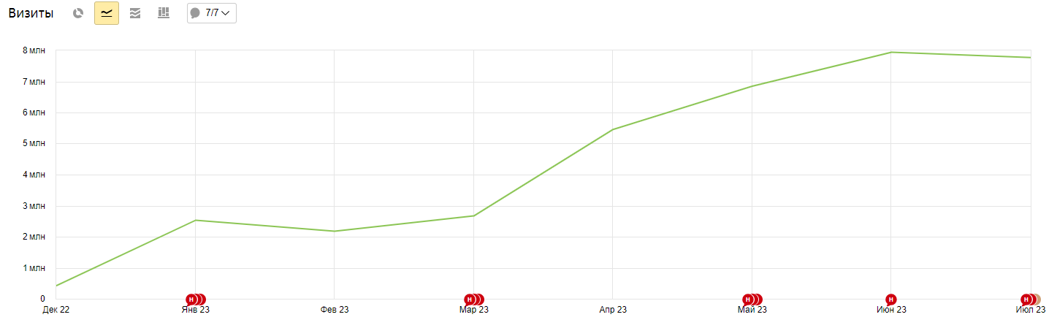
Доработки сложно и дорого внедрять на сайте
1. Узнаем причины
Пример результата одного из наших клиентов после переезда на новую CMS и реализации ЧПУ по фильтрам:
2. Находим варианты
3. Аргументируем
4. Внедряем
Важно, чтобы было наглядно видно статус,
ответственного и дедлайн по каждой задаче
5. Получаем результат

Slide 18

Что делать, когда все способы уже перепробовал
03

Slide 19

Что делать, когда все способы уже перепробовал
1. Взгляд со стороны
Обращение за помощью к коллегам
Мозгоштурм на весь SEO-отдел
Ротация спецов и проектов
2. Линкбилдинг
3. Замена доработок
4. Корректировка СЯ
Важно, чтобы было наглядно видно статус,
ответственного и дедлайн по каждой задаче

Slide 20
Что делать, когда все способы уже перепробовал
Когда сработает:
1. Взгляд со стороны
На сайте незначительные ограничения
Осуществляется поиск качественных доноров
2. Линкбилдинг
3. Замена доработок
Когда НЕ сработает:
На сайте есть значительные ограничения
(например, нет продвигаемых страниц или сайт
не индексируется)
Используется закупка ссылок «вслепую»
4. Корректировка СЯ
Важно, чтобы было наглядно видно статус,
ответственного и дедлайн по каждой задаче

Slide 21
Что делать, когда все способы уже перепробовал
1. Взгляд со стороны
Неправильно «упираться» в единственное ограничение
и единственное решение. Пример ограничений
и альтернативных решений
2. Линкбилдинг
Проблема:
3. Замена доработок
На сайте низкий ассортимент
Решения:
4. Корректировка СЯ
Расширение структуры сайта
(в отдельных случаях)
«Искусственное»
расширение ассортимента
Важно, чтобы было наглядно видно статус,
ответственного и дедлайн по каждой задаче

Slide 22
Что делать, когда все способы уже перепробовал
1. Взгляд со стороны
Еще пример ограничений и альтернативных решений
2. Линкбилдинг
Проблема:
3. Замена доработок
Клиент отказывается внедрять изменения в каталоге
Решения:
4. Корректировка СЯ
Переориентировать продвижение «смешанных»
запросов на «Блог»
Важно, чтобы было наглядно видно статус,
ответственного и дедлайн по каждой задаче

Slide 23
Что делать, когда все способы уже перепробовал
Примеры, когда крайне проблематично вывести сайт
по запросам:
1. Взгляд со стороны
Монобренд по запросам, выдача по которым состоит
из крупных мультибрендовых сайтов
Сайт по запросам, в выдаче по которым преимущественно агрегаторы
Запросы, под которые мы не можем создать
посадочные страницы
2. Линкбилдинг
3. Замена доработок
4. Корректировка СЯ
Важно, чтобы было наглядно видно статус,
ответственного и дедлайн по каждой задаче
В таких случаях мы можем заменить запросы на те, которые мы сможем продвинуть, имея на сайте ограничения

Slide 24


Вопросы
ВОПРОсы
вопросы
вопросы
вопросы
Спасибо за внимание
Виталий Бабурин
SEO-эксперт Ingate Organic
info@ingate.ru

